Slide 2

Tecnologia em Ciência de Dados
Aprendizado de Máquina 2
Professor Kaique Almeida

Slide 3
Agenda
Apresentação do professor
Apresentação dos alunos
Objetivo
Critérios de Avaliação
Atividade 1
Introdução ao Aprendizado de Máquina
Avaliação de Modelos
KNN
Regressão Logística (Introdução)

Slide 4

Ementa
Apresentação / Introdução a disciplina / Avaliação de Modelos / Regressão Logística / KNN (07/04)
Árvores de Decisão / Floresta de Decisão / XGBoost / Laboratório para Atividade 1 (14/04)
Atividade 1 - Apresentação de Trabalhos / Naive Bayes (28/04)
K Means / DBSCAN / PCA / T-SNE (05/05)
P1 / Correção da P1 (12/05)
Resolução da P1 / Lista de reforço (19/05)
SVMs / Redes Neurais Feed Forward / Lista 1 (26/05)
CNNs / GANs / Redes Neurais Recorrentes / Laboratório 2 (Atividade 2) (02/06)
Redes de Kohonen / RBF / Adaptive Resonance Theory / Entrega Atividade 2 / Lista 2 (09/06)
P2 / Correção de P2 (16/06)
Resolução da P2 (23/06)

Slide 5


Critérios de avaliação
Critérios de avaliação
MS = A1 + P1 + A2+ P2
4
A1: Seminário
A2: 0,25*L1 + 0,25*L2 + 0,5*Lab02
MS: Média do semestre
Aprovado: ND >= 6,0
Reprovado: ND < 6,0

Slide 6
Fronteiras de Decisão
Classificação unidimensional linear
Tempo de permanência em um site
Não comprou
Comprou

Slide 7
Fronteiras de Decisão
Evolução Histórica
Threshold
5 min
Maximum Margin Classifier
Margem
Margem
Soft Margin Classifier
Margem
Margem

Slide 8
Fronteiras de Decisão
Dosagem de Medicação
Cura
Não Cura
Cura

Slide 9
Fronteiras de Decisão
Cura
Não Cura
Cura

Slide 10
SVMs

Slide 11

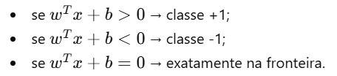
SVMs
Modelo de aprendizado de máquina que busca criar uma linha, plano ou hiperplano de separação entre classes, e ao mesmo tempo maximizar a margem entre elas.
Os pontos mais próximos a margem são os vetores de suporte

Slide 12
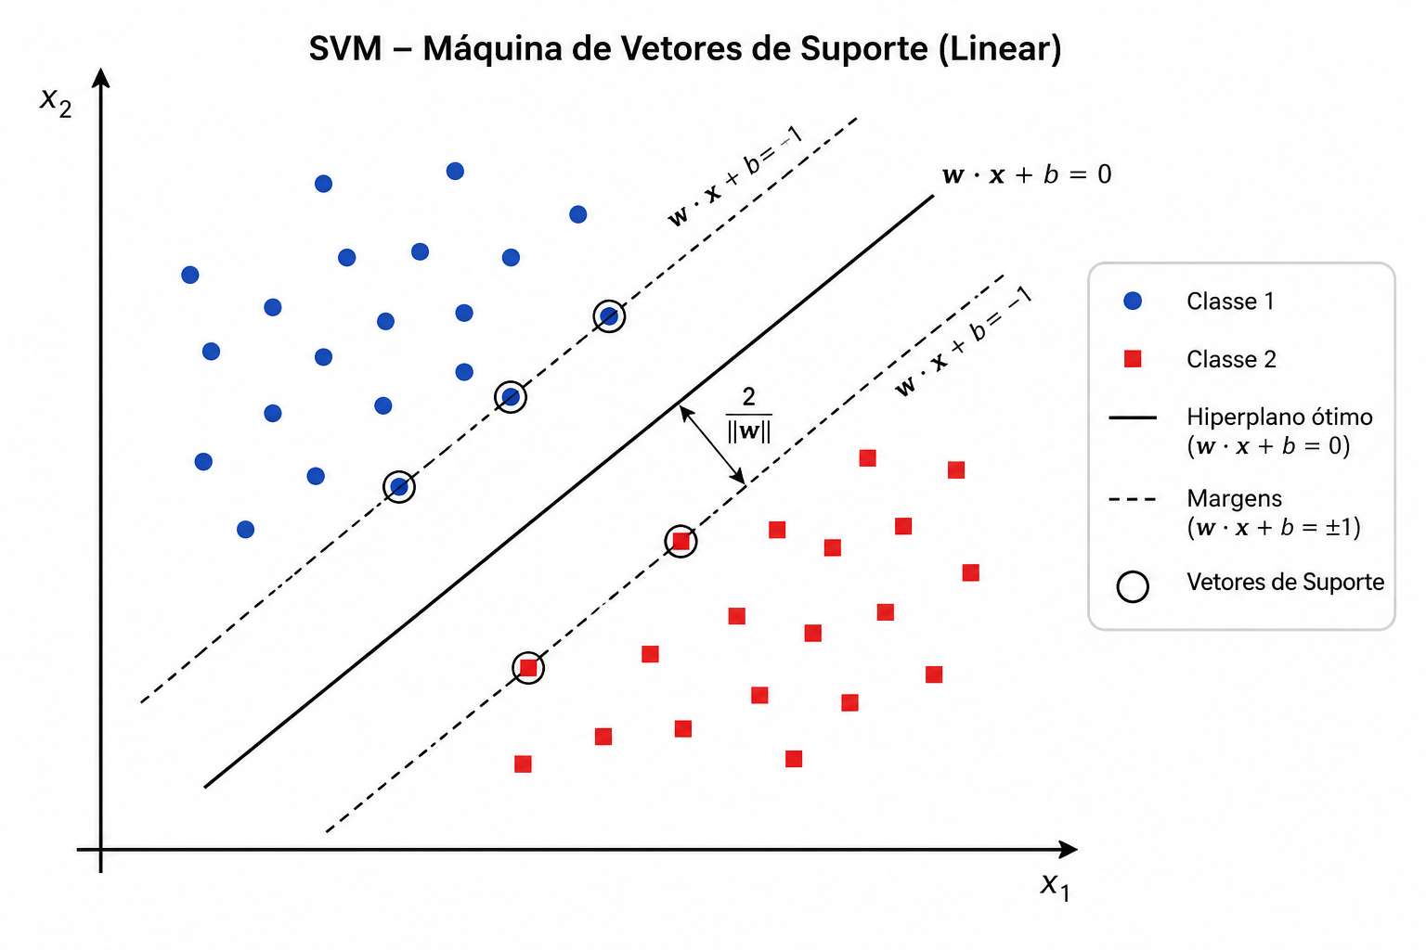
SVMs

Slide 13


SVMs
Função objetivo
Em que:
Otimização convexa

Slide 14
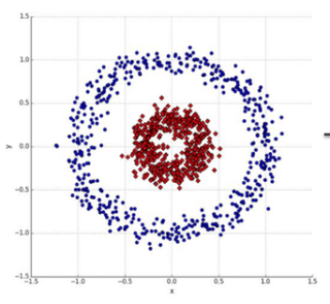
SVMs
E se eu tiver este cenário?

Slide 15
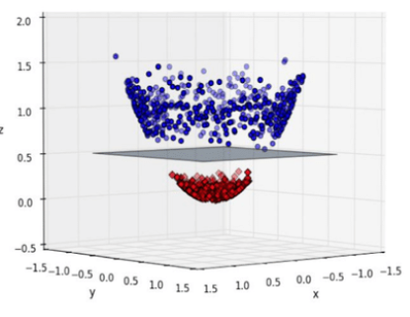
SVMs
Acrescentando mais uma dimensão temos:

Slide 16

SVMs
Kernel trick

Slide 17
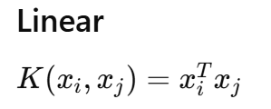
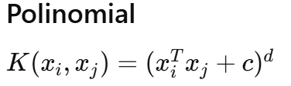
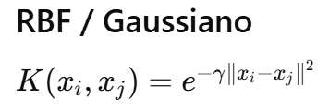
SVMs
Tipos de Kernel
Sem transformação
Curvas simple
Fronteiras simples

Slide 18
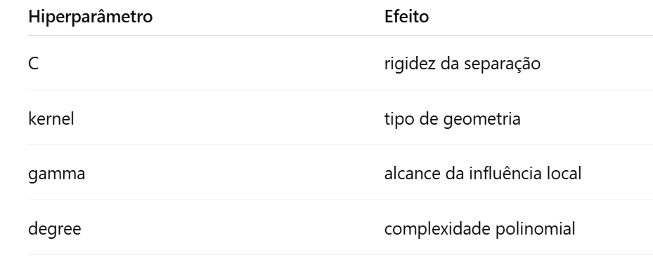
SVMs
Hiperparâmetros
Overfitting

Slide 19
Classificadores Multiclasse

Slide 20
Classificadores Multiclasse
KNN
Árvore de Decisão
Random Forest
XGBoost
Naive Bayes
Regressão Logística
SVMs
Já são multiclasse
Não são multiclasse
One-vs-Rest (OvR) X One-vs-One (OvO)

Slide 21
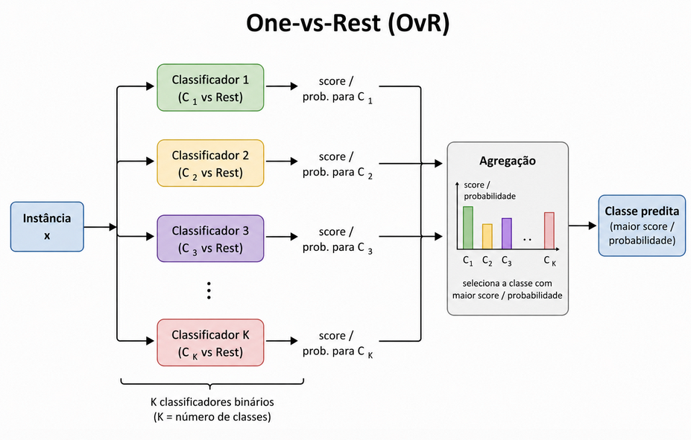
SVMs
One-vs-Rest (OvR)
Simples, escalável (linear)
Desbalanceamento, ambiguidade

Slide 22
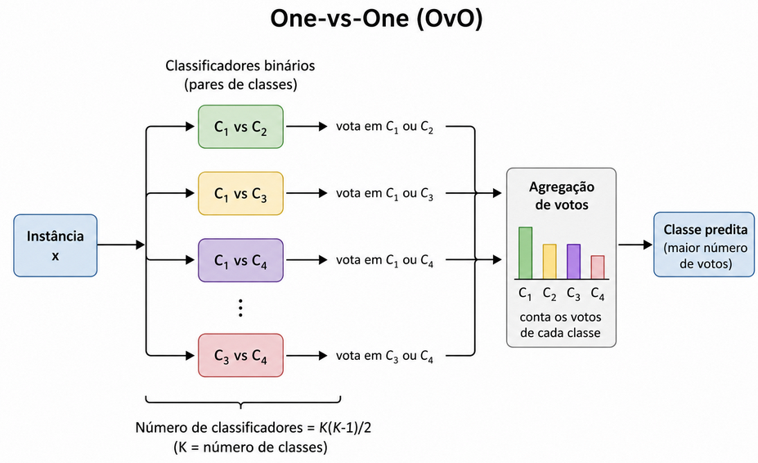
SVMs
One-vs-One (OvO)
Classificadores pequenos
Muitos classificadores

Slide 23
Redes Neurais

Slide 24
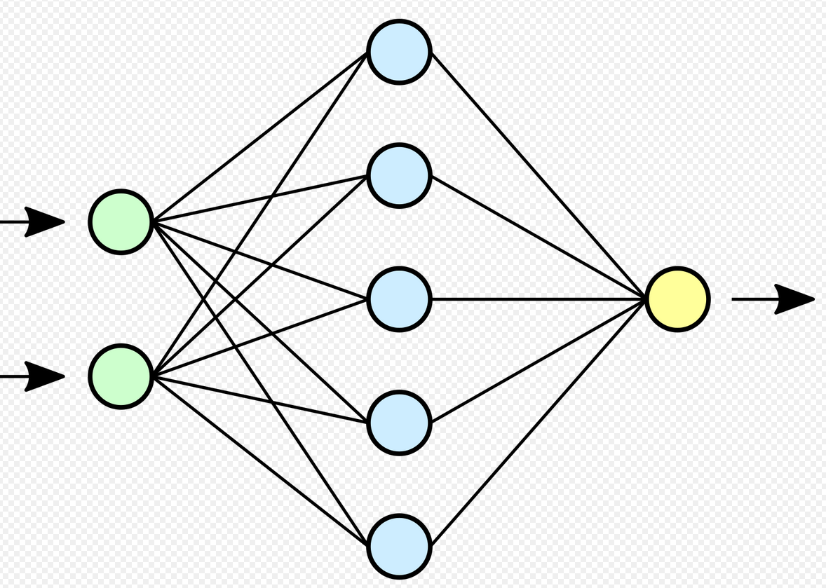



Redes Neurais
Redes Neurais Feed Forward

Slide 25
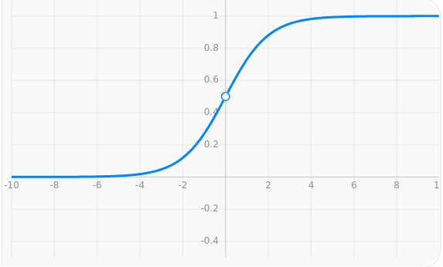

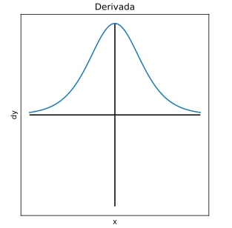
Redes Neurais
Função Sigmóide
Retorna probabilidades (0 e 1)
Vanishing gradient

Slide 26
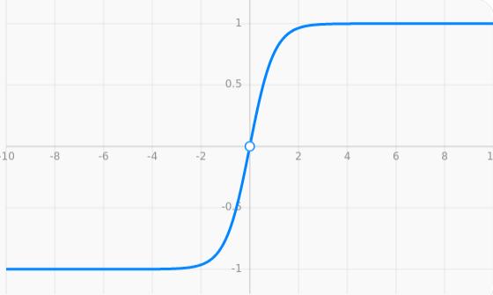

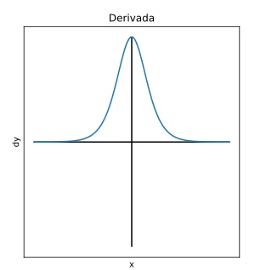
Redes Neurais
Função Tangente Hiperbólica
Retorna probabilidades (-1 e 1)
Treinamento costuma ser mais rápido
Vanishing gradient

Slide 27
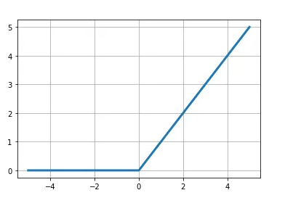

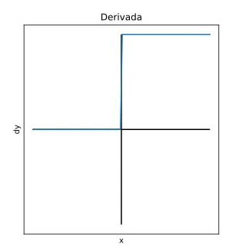
Redes Neurais
Função ReLU
Corta valores negativos
Linear para valores positivos
diminui o Vanishing gradient

Slide 28
Redes Neurais
MLP
https://www.youtube.com/watch?v=qX7nL9CvKqw&list=PLxI8Can9yAHfB2om9dqhsrsjRAf-YJaro&index=7
Backpropagation
https://www.youtube.com/watch?v=_Lj4DOv-4wQ

Slide 29
FIM

